Slide 1
Desafío final
Predicción de volumen de recepción
Grupo 5
Joaquín Bottaro; Ángel Carrasco; Gustavo Gómez, Tomás Zawislak

Slide 2
Objetivo
Generar uno o más modelos que predigan la cantidad de cajas a recibir por día en un centro de distribución.
Evaluar cómo performan para definir un modelo final.
Entregar una herramienta en productivo para el cliente.

Slide 3
definiciones
El dataset fue previamente trabajado con SQL para llegar a un historial diario de cantidad de cajas recibidas en cada centro de distribución.
Tabla 1 - Recepciones:
Received Date: Fecha de recepción
Tienda: Número identificador del centro de distribución
QTY_received: Cantidad de cajas recibidas en dicho centro de distribución en esa fecha
Tabla 2 - Eventos:
holiday: Nombre del evento de la fecha
ds: Fecha del evento
lower_window: Cantidad de días anteriores a la fecha que resultan impactados por el evento
upper_window: Cantidad de días posteriores a la fecha que resultan impactados por el evento

Slide 4
Plan de trabajo
Intepretar el problema de negocio.
Realizar el Análisis Exploratorio de los datos (EDA).
Realizar la depuración/limpieza de datos.
Preparar los Datos para el/los Modelos.
Entrenar un modelo.
Medir los resultados obtenidos.
Repetir los puntos 5 y 6 hasta lograr los resultados esperados.
Crear un entregable de tipo pickle para el cliente.

Slide 5
Problema de negocio
Cada centro de distribución tiene una capacidad estructural máxima diaria limitada.
Una correcta planificación de las recepciones permite gestionar la mano de obra necesaria.
Los errores de predicción implican MO ociosa o contrataciones temporales (costo elevado).
Tener una buena predicción también permite tomar acciones correctivas preventivas (mover volumen de un día con muchas recepciones a uno con menos).

Slide 6
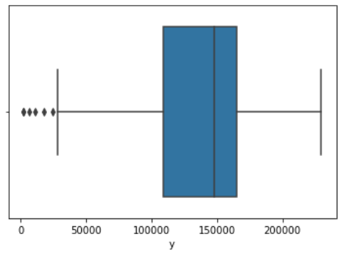
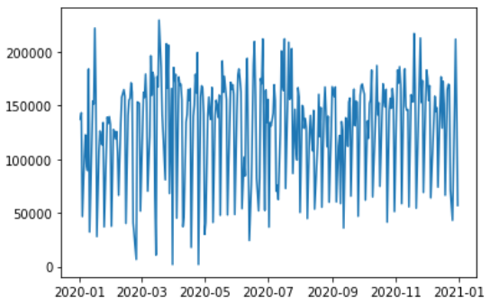
Análisis exploratorio
Dado que solamente tenemos los datos de recepción por fecha y centro de distribución, apuntaremos a un modelo de series de tiempos.
Recepciones diarias: Promedio 135 k ; Desvío estándar 50 k
Período de referencia: Año 2020 [Ene – Dic]

Slide 7
PREparación de datos
Unimos ambas tabas (cuidando no duplicar los registros).
Creamos nuevas variables para poder alimentar mejor al modelo:
Transformamos los eventos en dummies
Creamos una dummy para cada día de la semana
Creamos un campo con el promedio de todos los registros y otro con un promedio móvil

Slide 8
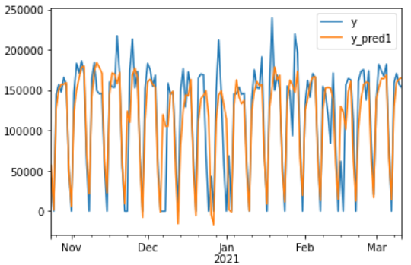

Modelos Testeados
Regresión Lineal
Probamos este modelo varias veces, agregando y quitando distintas de las variables.
Con este modelo logramos un R² de 0.723 .
La error promedio porcentual fue de 23%; en otras palabras, una acertividad del 77% .
$\text{MAPE}=\frac{sum\left(abs\left(y_{true}- y_{pred}\right)\right)}{sum(y_{true})}$
Período a predecir: 24/10/2020 en adelante

Slide 9
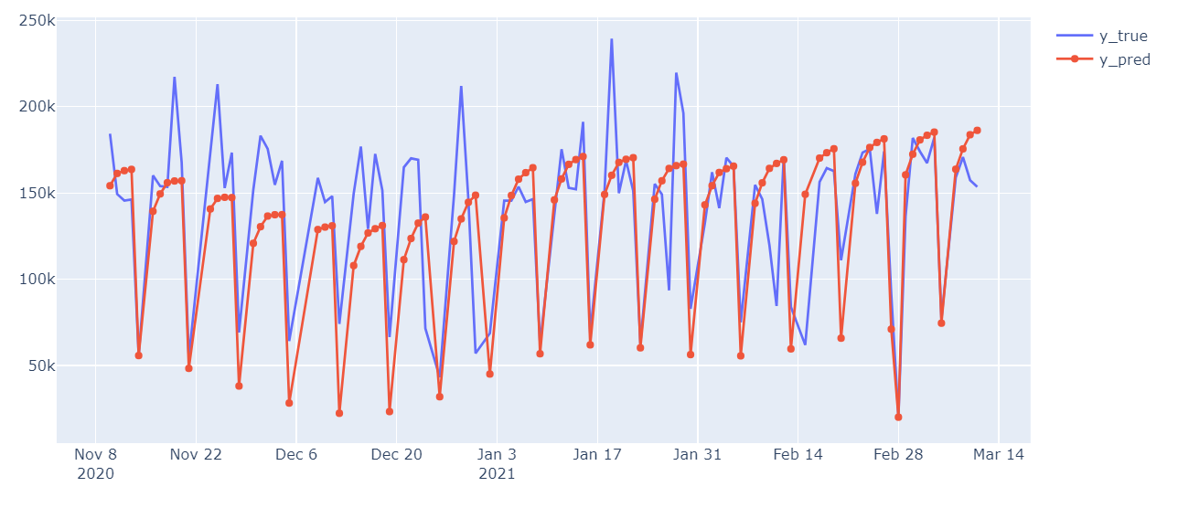
Modelos Testeados
Facebook Prophet
Evaluamos 150 combinaciones de variables utilizando gridsearch.
La error promedio porcentual fue de 20%; una acertividad del 80%.
Período a predecir: 10/11/2020 en adelante

Slide 10
conclusiones
Los modelos logrados permitirán al cliente lograr una planificación con una buena acertividad, logrando reducir costos de mano de obra para la recepción.
Se podría llevar a cabo un análisis complementario para comprender por qué el CD 7459 en todos los modelos tiene peores resultados que el CD 7460.

